Slide 1
静态建模-类图对象图
类图
对象图
包

Slide 2
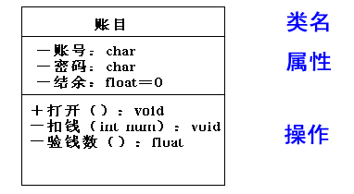
静态建模-类图
类图是面向对象建模最常用的图，描述类与类间的静态关系。

Slide 3
静态建模-类图
类属性的语法：
[可见性] 属性名[：类型][=初值]
可见性：公有（＋）、私有（－）、保护（#）
公有：可被外部对象访问
私有：不可为外部对象访问，只能为本类对象使用
保护：可为本类对象和子类对象访问。

Slide 4
静态建模-类图

Slide 5
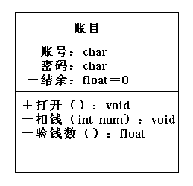
静态建模-类图
类操作的语法
[可见性]操作名[（参数列表）] [：返回类型]

Slide 6
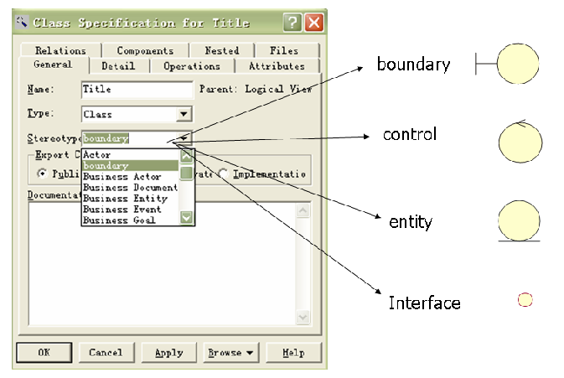
静态建模-类图
类的
版型

Slide 7

静态建模-类图
边界类：位于系统与外界的交界处
1.User interface boundary class
窗体（form）、对话框（dialog box）、报表（report）
2.External system boundary class
表示通讯协议（如TCP/IP）的类
直接与外部设备交互的类
直接与外部系统交互的类

Slide 8
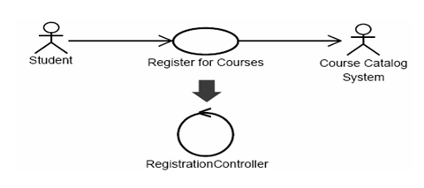
静态建模-类图
控制类：每个用例通常有一个控制类，控制用例中的事件顺序，控制类也可以在多个用例间共用。

Slide 9
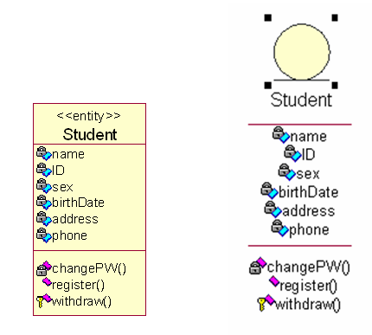
静态建模-类图
实体类：
用于对必须存储的信息和相关行为建模的类。

Slide 10
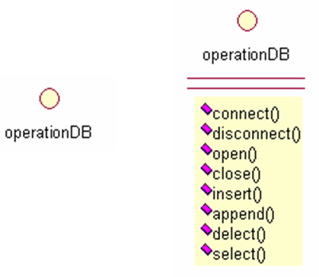
静态建模-类图
接口类：
描述一个类或构件服务的操作集，不含属性，只包含方法的声明。

Slide 11

静态建模-类图
四种：关联、泛化（继承）、依赖、实现。
（1）关联关系
普通关联：双向，用实线连接两个类。

Slide 12

静态建模-类图
导航关联:关联是单向的，用实线箭头连接两个类。
用重数表示关联中的数量关系:
n 多； 0..0 0; 0..1 0或1；
0..n 0或多； 1..1 1; 1..n 1或多；

Slide 13

静态建模-类图
限定关联:限定符放在关联关系末端的矩形内。

Slide 14
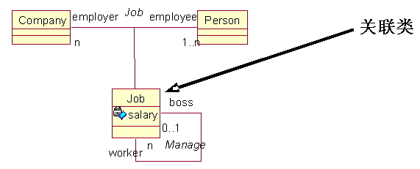
静态建模类图
关联类：用关联类记录关联附加信息。

Slide 15

静态建模-类图
聚合（Aggregation）：
类与类间关系是"has-a"，整体与部分关系，较弱情况。
菱形端代表整体事物类；代表部分事物类可属于整体事物类。
聚合关系中代表部分事物对象与代表聚合事物对象生存期无关，删除聚合对象不一定删除代表部分事物对象。

Slide 16
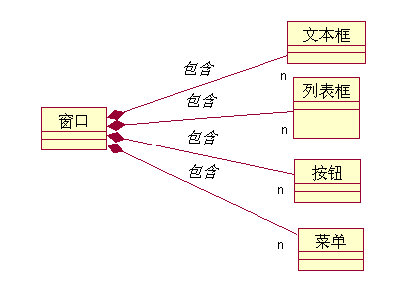
静态建模-类图
组合（Composition）:
组合是“contains-a”关系，是整体与部分较强关系，部分类完全隶属于整体类。
组合中删除组合对象，同时也就删除代表部分事物对象。

Slide 17
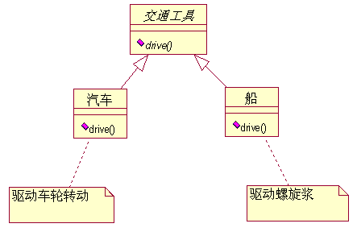
静态建模-类图
(2)泛化关系
是指类间的“一般-特殊”关系。

Slide 18

静态建模-类图
（3）依赖
一模型元素变化必影响另一模型元素。

Slide 19
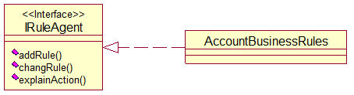
静态建模-类图
（4）实现
是指一个类描述了另一个类保证实现的合约。
系统设计视图中的类AccountBusinessRules（帐户商业规则）由接口类IRuleAgent（规则代理）实现。

Slide 20
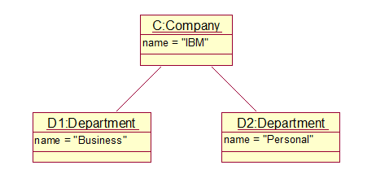
静态建模-对象图
对象图表示一组对象之间联系，对象图是类图的实例。

Slide 21
静态建模-对象图
类图和对象图是建立对象模型主要工具，用于各类系统：信息管理系统、数据库系统、Web应用系统、实时控制系统。

Slide 22
静态建模-包
UML中包是对模型元素成组组织的通用机制。
把语言相近，可能一起变更模型元素组织在包里，便于理解复杂系统。
包图由包和包间联系构成，包的联系：依赖、泛化。

Slide 23
静态建模-包图
包依赖：
一个元素定义改变引起另一元素发生相应改变，用虚线箭头表示包间依赖关系，虚箭线从依赖包指向独立包。
包泛化：
两个包间有一般特殊关系，实线箭头表示包间泛化关系。

Slide 24
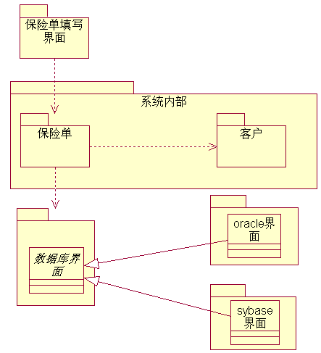
包图

